Slide 1
Algemene discussie
Bruno Ens

Slide 2
Laatste loodjes
Bruno Ens

Slide 3
Onderwerpen
Stichting Onderzoek Scholekster
CHIRP website
Scholekster weekend #9

Slide 4
Stichting Onderzoek Scholekster
“Leuke” afkorting: SOS
Doelstellingen
het initiëren, stimuleren en uitvoeren van wetenschappelijk onderzoek naar Scholeksters (Haematopus ostralegus) en hun leefgebieden, mede ten dienste van de natuurbescherming;
de overdracht van kennis met betrekking tot het beheer van Scholeksterpopulaties en hun leefgebieden
het verrichten van alle verdere handelingen, die met het vorenstaande in de ruimste zin verband houden of daartoe bevorderlijk kunnen zijn

Slide 5
Verwezenlijken doelstellingen
het uitvoeren van wetenschappelijk onderzoek naar Scholeksters
het publiceren van onderzoeksresultaten;
het verwerven van fondsen ter ondersteuning van het doel van de stichting;
het faciliteren van Scholekster ringgroepen en waarnemers;
(het faciliteren van) de vergaring, bewaarneming en centrale toegankelijkheid van Scholekster gegevens
alle andere activiteiten, welke strekken tot het bereiken van het doel der stichting.

Slide 6
Verwezenlijken doelstellingen
het uitvoeren van wetenschappelijk onderzoek naar Scholeksters
het publiceren van onderzoeksresultaten
het verwerven van fondsen ter ondersteuning van het doel van de stichting
het faciliteren van Scholekster ringgroepen en waarnemers
(het faciliteren van) de vergaring, bewaarneming en centrale toegankelijkheid van Scholekster gegevens
alle andere activiteiten, welke strekken tot het bereiken van het doel der stichting.

Slide 7
Waar heb dat allemaal voor nodig?
Overstap wadertrack naar CR-Birding
Contract met CR-Birding partners
Dirk Raes
Vogeltrekstation
Sovon
Duidelijke afspraken eigenaarschap data

Slide 8
Verantwoordelijkheden
CR-Birding partners
Onderhoud en toegang tot CR-Birding submit website & databank
SOS
Kwaliteit & management project data
Contact met ringers & waarnemers
Up to date houden project informatie
Projecteigenaar = eigenaar ringgegevens & waarnemingen

Slide 9
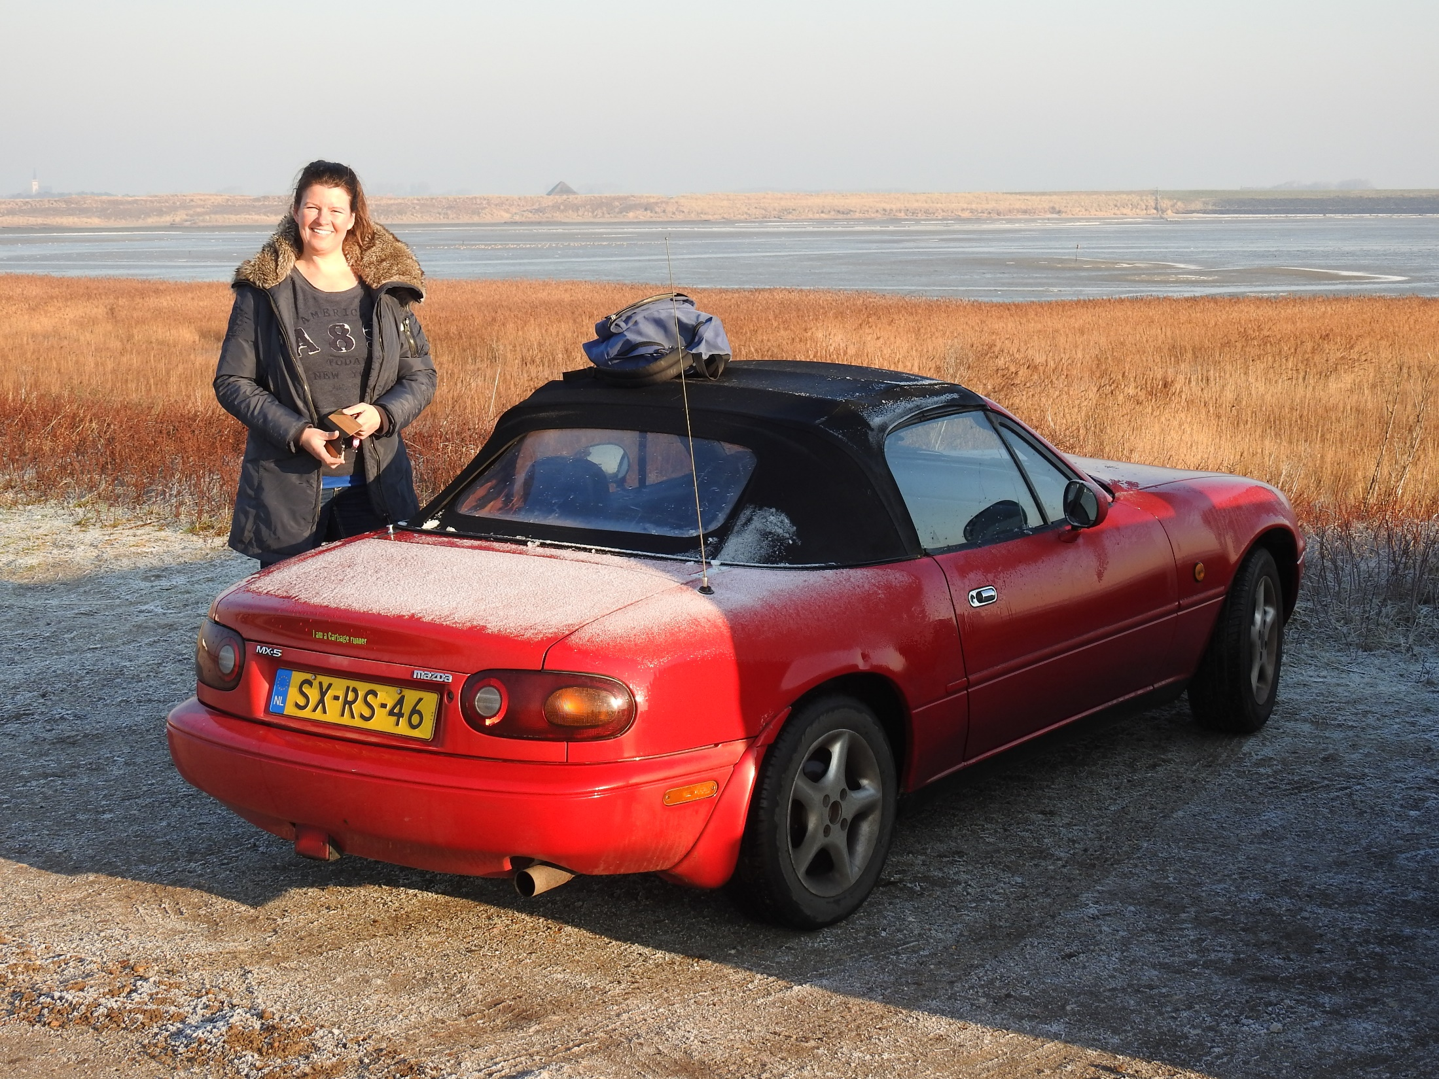
Harmke de Hoogh

Slide 10
Money, money, money
CHIRP
overstap naar CR-birding
Van de Hucht de Beukelaar stichting & Nederlandse Steltloperwerkgroep
Notariskosten
Bijdrage abonnement CR-birding

Slide 11
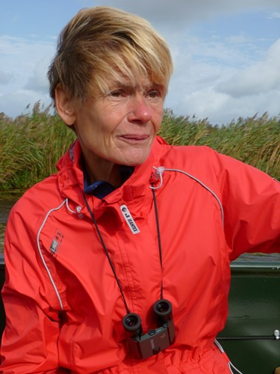
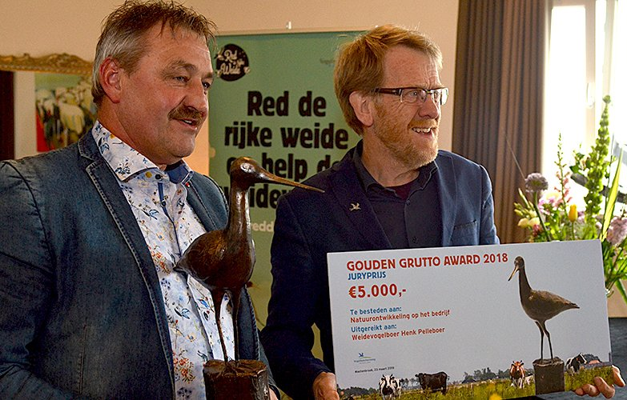
VDHDB: Monica Wesseling
NSWG: Gerrit Gerritsen

Slide 12
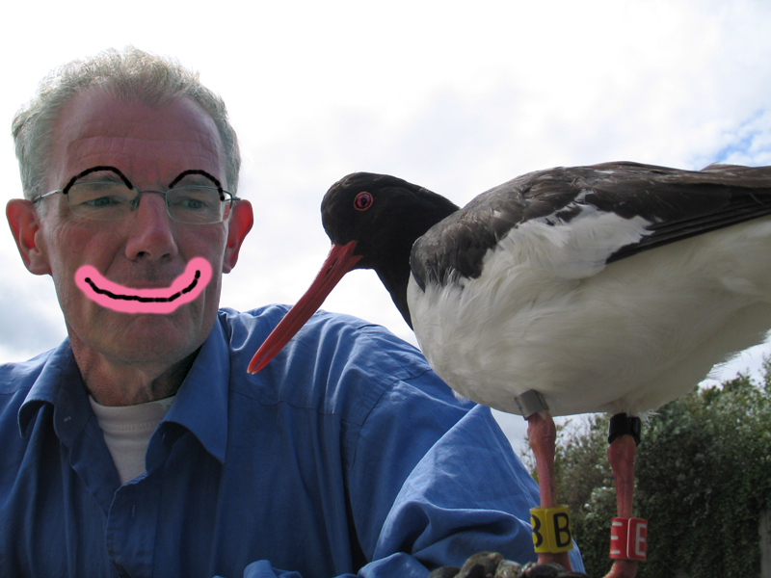
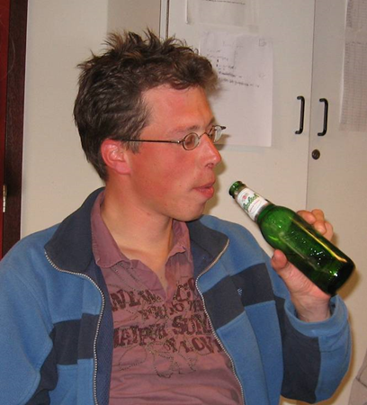
Stichting Onderzoek Scholekster
2 tot 5 bestuurders
2 genoeg voor oprichting

Slide 13
Communicatie met vrijwilligers
Scholekster facebook pagina
Nieuwtjes in wadertrack (cr-birding)
Emails (“Nieuwsbrief”)
Website www.chirpscholekster.nl

Slide 14
www.chirpscholekster.nl
Als “mother of all OYC news”
Nieuwtjes delen met facebook
Instagram?
Twitter??
Nieuwtjes delen met wadertrack/cr-birding
“Nieuwsbrief” op basis nieuwtjes website

Slide 17
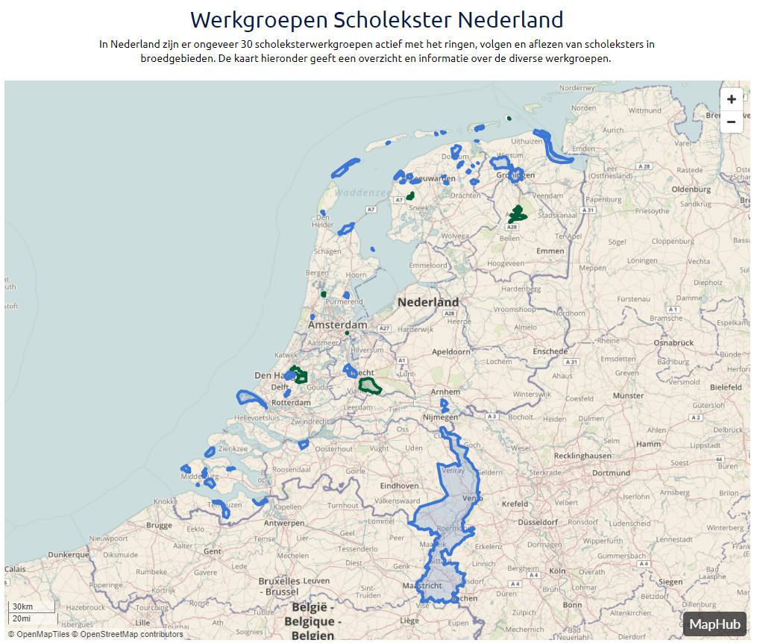

Slide 18
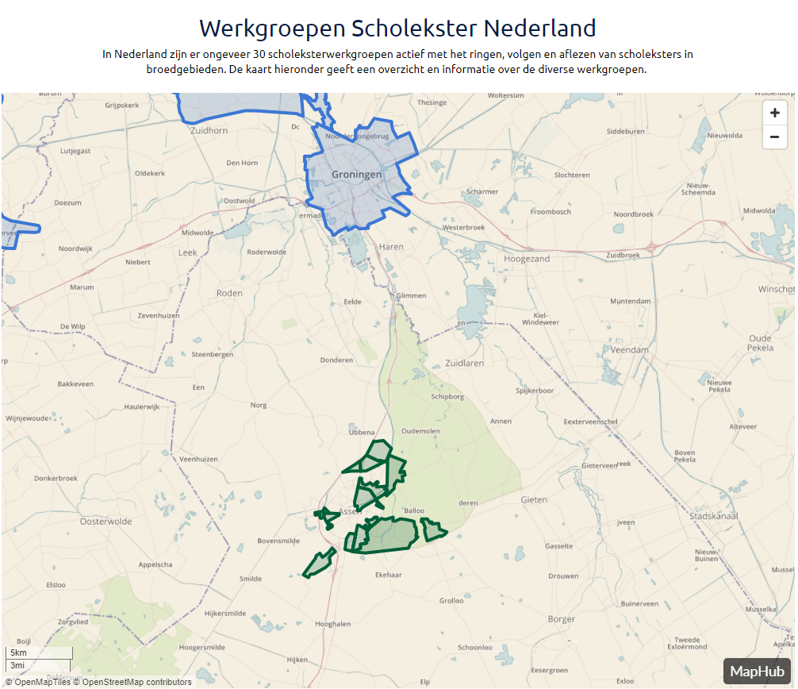

Slide 21
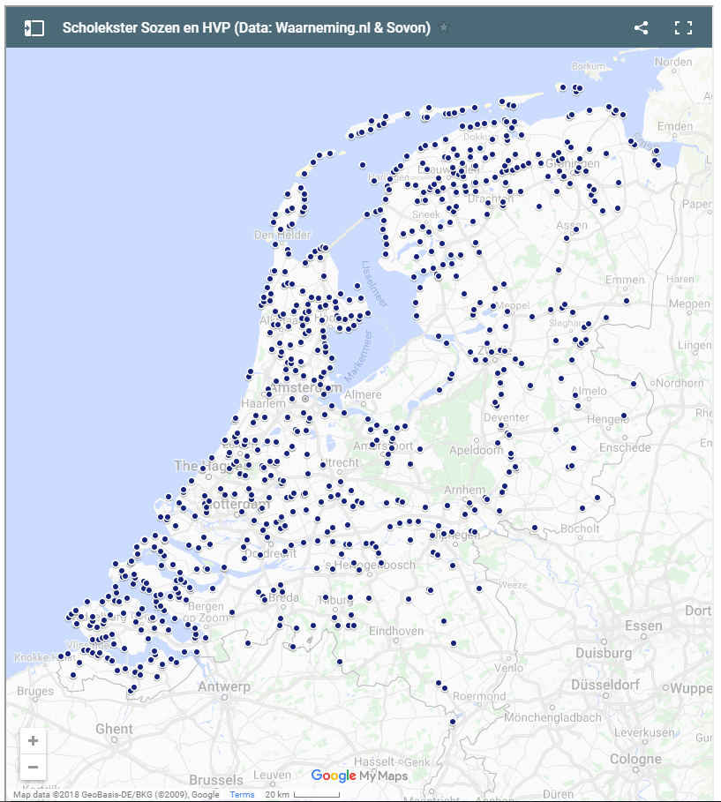

Slide 22
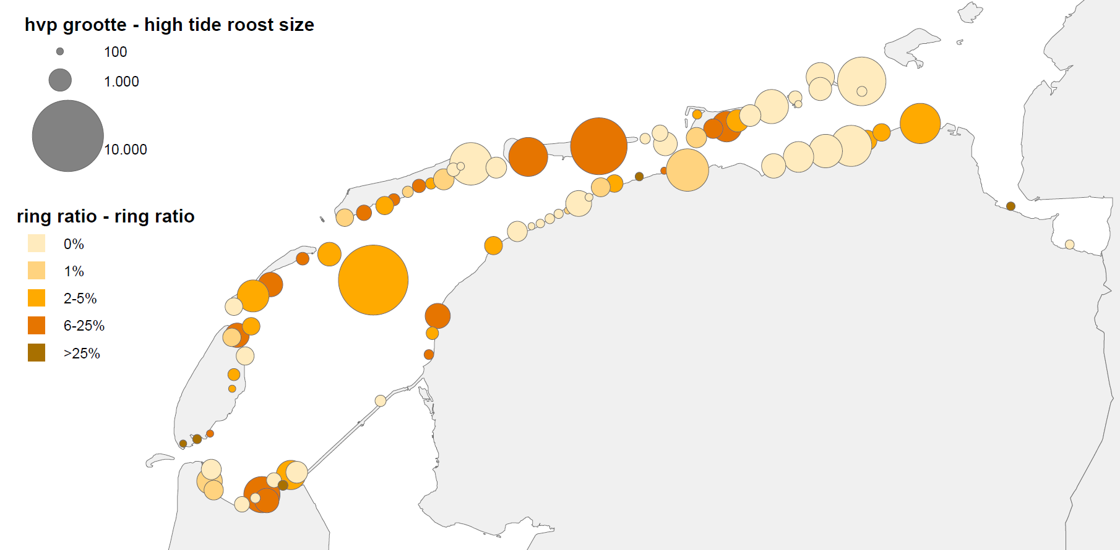

Slide 24
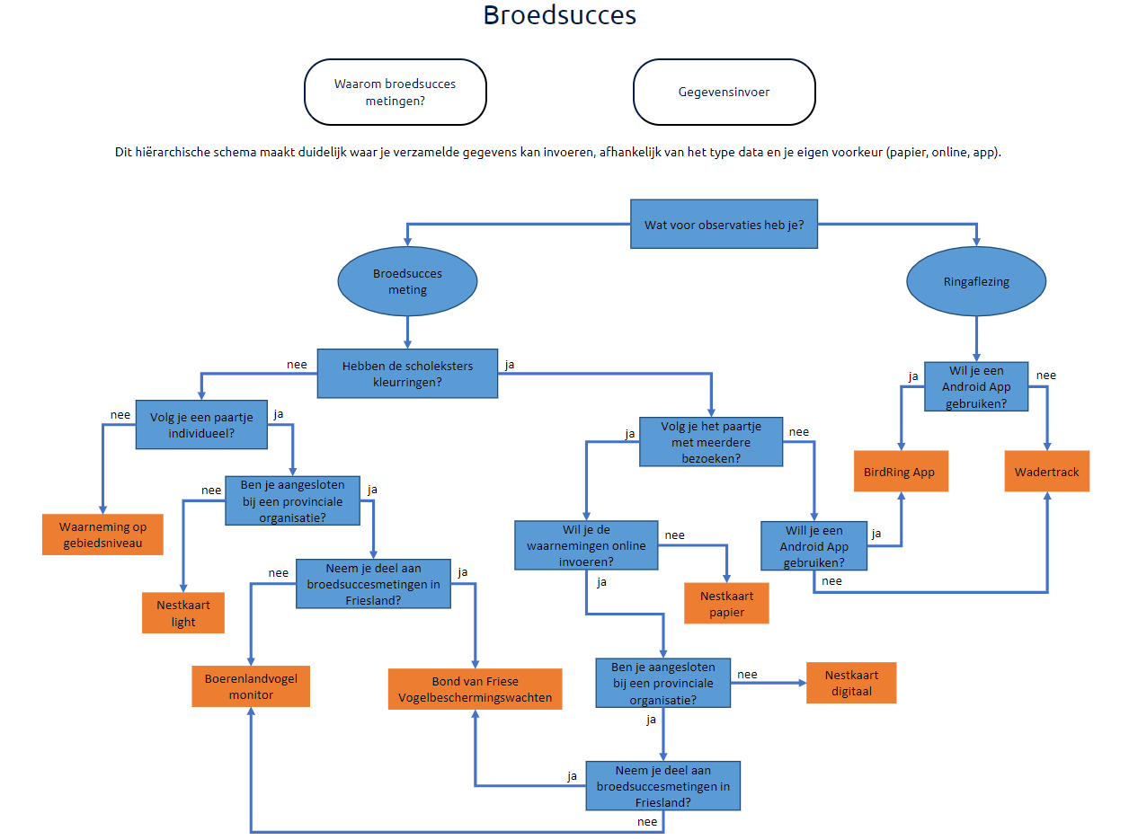

Slide 25
www.chirpscholekster als “mother of all OYC news”?
Goed idee?
Suggesties?

Slide 26
Scholekster weekend #9
Voorstel:
Jan of febr 2019
Zeeland
Burgh Haamstede

Slide 27
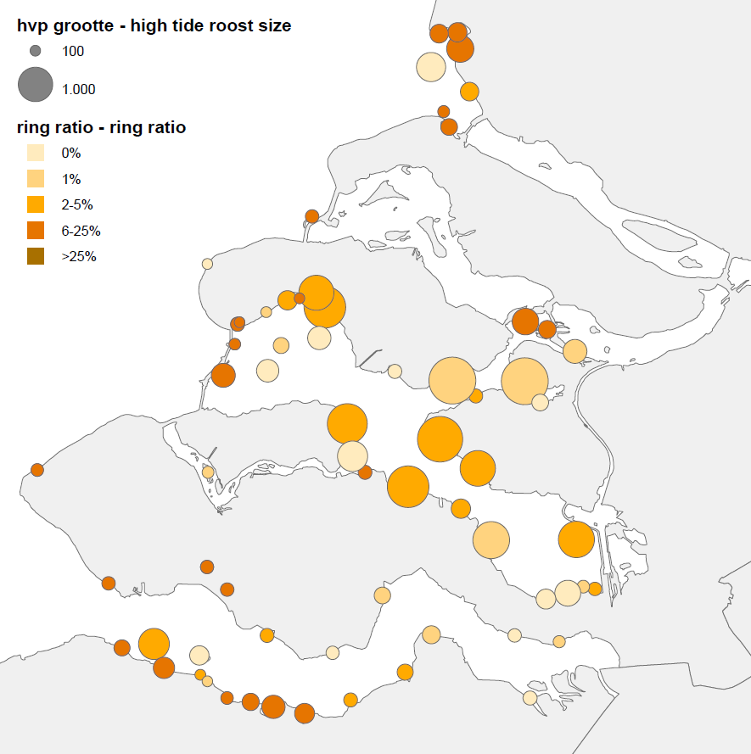

Slide 28
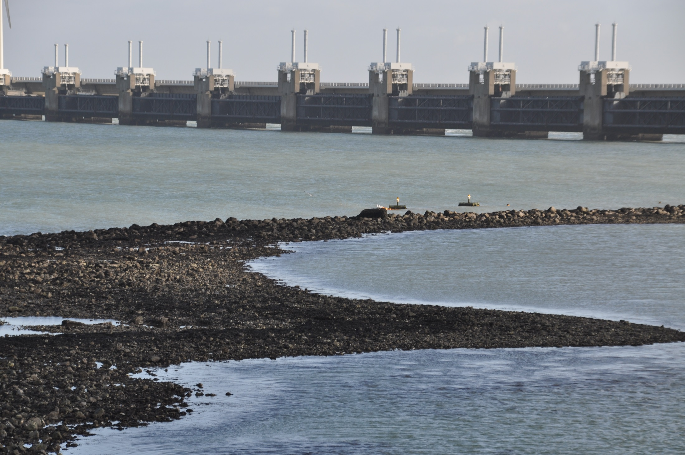
15/16 februari 2014: weekend #4 Zeeland

Slide 29
Programma
Ringen aflezen
Voordrachten
CHIRP
Ringers
Aflezers
Belgen
Deltawerken
Biometrie meten?

